Slide 1
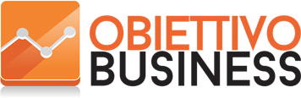

La Comunicazione Aziendale oggi
DIGITALIZZAZIONE DELLE IMPRESE IN ITALIA
l 54% delle imprese italiane intervistate pensa di aver raggiunto un livello di digitalizzazione più alto durante il periodo della pandemia, superando le aziende degli altri Paesi oggetto d’indagine.
Il 63% delle imprese italiane intervistate pensa che avere un posizionamento digitale migliore le avrebbe aiutate ad affrontare meglio il difficile periodo della pandemia.
L’83% delle aziende italiane ha affermato che la digitalizzazione migliora la competitività*
> In generale, le piccole attività del nostra Paese hanno mostrato una propensione alla digitalizzazione più spiccata rispetto agli altri Paesi oggetto d’indagine.
(fonte: Osservatorio Piccole Imprese 2021 di GoDaddy)
Corso online di Digital Marketing per PMI – Gennaio 2022

Slide 2
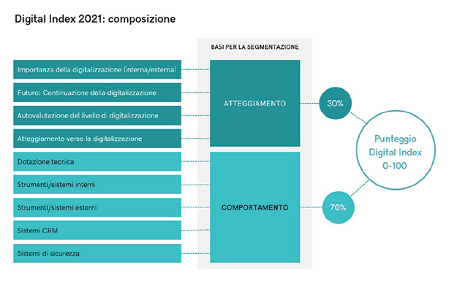
La Comunicazione Aziendale oggi
DIGITALIZZAZIONE DELLE IMPRESE IN ITALIA
(fonte: Osservatorio Piccole Imprese 2021 di GoDaddy)
Corso online di Digital Marketing per PMI – Gennaio 2022

Slide 3
La Comunicazione Aziendale oggi
DIGITALIZZAZIONE DELLE IMPRESE IN ITALIA
Digital Innovators – Punteggio Digital Index medio: 66. Sono aziende che fanno un elevato uso degli strumenti digitali e hanno un atteggiamento ambizioso verso la digitalizzazione.
Digital Settled – Punteggio Digital Index medio: 46. Sono le imprese ben equipaggiate dal punto di vista di strumenti, sistemi e device, ma che nonostante ciò nutrono un atteggiamento un po’ indifferente verso la digitalizzazione.
Digital Starters – Punteggio Digital Index medio: 40. Si tratta delle realtà convinte dei vantaggi della digitalizzazione, ma che non dispongono ancora di strumenti innovativi.
Digital Sceptics – Punteggio Digital Index medio: 21. Sono le aziende che non hanno ancora investito in attrezzature tecniche e mostrano un basso impegno nelle questioni digitali
.........E TU COSA SEI? INNOVATORS, SETTLED, STARTERS O SCEPTICS?
Corso online di Digital Marketing per PMI – Gennaio 2022

Slide 4

La Comunicazione Aziendale
LO SCENARIO E’ CAMBIATO
LA COMUNICAZIONE E’ DIVENTATA ORIZZONTALE «da molti a molti»
LA COMUNICAZIONE D’IMPRESA E’ CREARE RELAZIONI CON IL PROPRIO PUBBLICO
↓
RIVOLUZIONE
↓
COSI’ COME L’UTENTE
E’ DIVENTATO UN
SOGGETTO SOCIALE ATTIVO
Corso di Comunicazione Aziendale e Social Media Marketing, Torino

Slide 5
La Comunicazione Aziendale
IL MARKETING E’ CAMBIATO
↓
IL MARKETING E’ DIVENTANTO SOCIETING
↓
L’IMPRESA E’ UN ATTORE SOCIALE IN UN CONTESTO SOCIALE
Tutti i soggetti sociali possono agire sul mercato e portare COMPETENZE!!!
Il CONSUMATORE-CLIENTE diventa partner nel processo di creazione del valore dell’impresa > MARKETING 4.0 o TRIBALE (Kotler)
Corso di Comunicazione Aziendale e Social Media Marketing, Torino

Slide 6
La Comunicazione Aziendale
Le ESIGENZE e le SPERANZE dei consumatori devono essere prese in CONSIDERAZIONE
↓
COMUNICAZIONE e MARKETING si fanno PORTATORI DI VALORI
↓
Non si può vendere a tutti i costi, ma «rendere il mondo un posto migliore in cui vivere»
Corso di Comunicazione Aziendale e Social Media Marketing, Torino

Slide 7
La Comunicazione Aziendale
IL WEB QUINDI
↓
E’ DIVENTATO WEB – TRIBE
↓
Cioè «AGGREGATI eterogenei che stabiliscono
LEGAMI di tipo affettivo intorno ad un brand o prodotto»
↓
E’ il VALORE di LEGAME con quel prodotto che conta veramente!
Corso di Comunicazione Aziendale e Social Media Marketing, Torino

Slide 8
La Comunicazione Aziendale
QUALI SONO I DIGITAL TOOL CHE POSSONO, E DEVONO, UTILIZZARELE AZIENDE, I BRAND?
SITO WEB
NEWSLETTER
SOCIAL NETWORK
MESSAGGISTICA ISTANTANEA
PIATTAFORME WEB DI VARIA NATURA (ES: TRIPADVISOR)
SEO (SEARCH ENGINE OPTIMIZATION)
SEA/SEM (CAMPAGNE SU GOOGLE ADS)
GOOGLE MY BUSINESS
BLOG AZIENDALE
Corso di Comunicazione Aziendale e Social Media Marketing, Torino

Slide 9
La Comunicazione Aziendale
IN QUESTO CONTESTO E CON QUESTI MEZZI ONLINE
[MA ANCHE OFFILINE]
↓
LE AZIENDE DEVO QUINDI
«FARE BRANDING»
↓
Il BRAND – LA MARCA (nome, simbolo, disegno)
↓
Identifica PRODOTTI o SERVIZI: per DIFFERENZIARSI
Corso di Comunicazione Aziendale e Social Media Marketing, Torino

Slide 10
Il Social Media Marketing
PROVIAMO A DARE UNA DEFINIZIONE:
«Il Social Media Marketing è una forma di Digital Maketing che utilizza le reti social e le piattaforme di networking per promuovere i prodotti e i servizi di un’azienda» (Digital4biz.it)
COSA SUCCEDE SUL WEB IN TEMPO REALE?
https://www.webpagefx.com/internet-real-time/
Corso online di Digital Marketing per PMI – Gennaio 2022

Slide 11
Il Social Media Marketing
DOBBIAMO INTERCETTARE IL NOSTRO PUBBLICO/TARGET? COME?
DOMANDA LATENTE > social network
Cosa vogliono? Necessità di intrattenimento, informazioni
DOMANDA CONSAPEVOLE > ricerca su Google (o motori di ricerca)
Cosa vogliono? Aiuto pratico, consigli, risposte immediate ed efficaci
Corso online di Digital Marketing per PMI – Gennaio 2022

Slide 12
Il Social Media Marketing
Social Media | Utenti mensili Italia | Fonte
Facebook | 38.200.000 | Audiweb
YouTube | 35.552.000 | Audiweb
Instagram | 29.600.000 | Audiweb
LinkedIn | 19.200.000 | Audiweb
Pinterest | 20.000.000 | Audiweb
FACEBOOK & INSTAGRAM al 1° e al 3° posto della classifica dei social network che in Italia contano più utenti attivi al mese
Corso online di Digital Marketing per PMI – Gennaio 2022

Slide 13

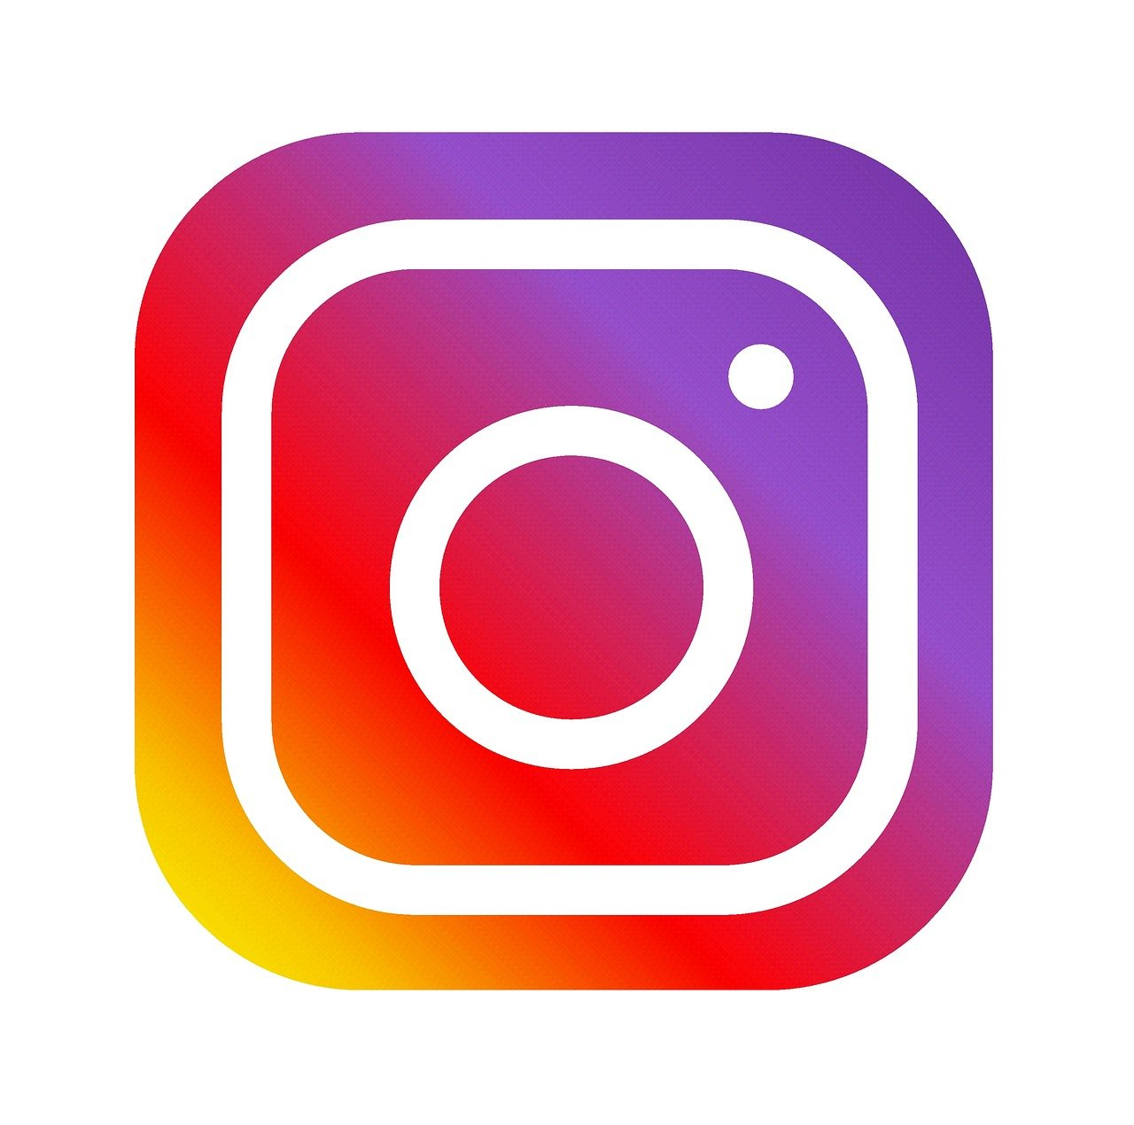
Strumenti: Facebook e Instagram
PARTIAMO DALLE...CRITICITA’
Budget: quanto devo investire per un «presidio» corretto di questi strumenti digitali?
Ritorno sull’investimento (ROAS): come lo calcolo?
Revenue generate dalla campagna di ADV / Costi delle campagne) * 100 = ROAS%
Quali sono risultati concreti? (vedi anche «Stabiire degli obiettivi»)
Poco tempo a disposizione per seguire queste attività
Commenti, like, condivisioni a fine mese: vanno bene? Oppure no?
Corso online di Digital Marketing per PMI – Gennaio 2022

Slide 14
Strumenti: Facebook e Instagram
MA DIAMO ANCHE DEI...CONSIGLI:
Fare un audit interno: fan e follower rappresentano il nostro target?
Contenuti: quanti rispondono ai bisogni dei Clienti? E quanti sono solo semplice promozione di noi stessi?
Campagne pubblicitarie: quanti Clienti stanno portando?
Usare formati migliori per i contenuti: VIDEO! (video live su FB, Caroselli e Reels su IG): sfruttiamo algoritmi a nostro favore
Corso online di Digital Marketing per PMI – Gennaio 2022

Slide 15
Strumenti: Facebook e Instagram
MA DIAMO ANCHE DEI...CONSIGLI:
Cosa vi rende unici? Proposizione delle offerte: non deve essere banale >>>>> PERSONE NON COMPRANO OGGETTI MA VALORI, STORIE
....ALLORA quali sono i post che comunicano questi valori?
FACCIAMO VEDERE IL «DIETRO LE QUINTE»
Esempi: https://www.facebook.com/macelleriatesta1916; https://www.facebook.com/mydearmelissa
Corso online di Digital Marketing per PMI – Gennaio 2022

Slide 16
Strumenti: Facebook e Instagram
ANCORA QUALCHE...CONSIGLIO:
Stimoliamo i Clienti a condividere i nostri contenuti
I nostri dipendenti o collaboratori devono raccontare il brand, devono condividere
Stabilire un BUDGET MENSILE per fare campagne
Lead ads – Click to WhatsApp Ads – Local Ads (indicate proprio per i centri abitati medio-piccoli)
Pubblici personalizzati
Pixel di Facebook (serve anche per Instagram)
Corso online di Digital Marketing per PMI – Gennaio 2022

Slide 17
Strumenti: Facebook e Instagram
ANCORA QUALCHE...CONSIGLIO (ANCORA PIU’ PRATICO)
Lavorare con il CRM – Strumento fondamentale per gestire i Clienti contatti di nuovi clienti e «lavorarli» (su Messenger, su WhatsApp business, ecc.....)
Facebook e Instagram Shop – aggiungere i prodotti nell’area Shop sui due social (vedi esempio: https://www.facebook.com/TourinVespa/?ref=page_internal
Creare un Piano editoriale efficace e sostenibile (Es: Instagram facciamo video e Reels) – Creare rubriche
Corso online di Digital Marketing per PMI – Gennaio 2022

Slide 18
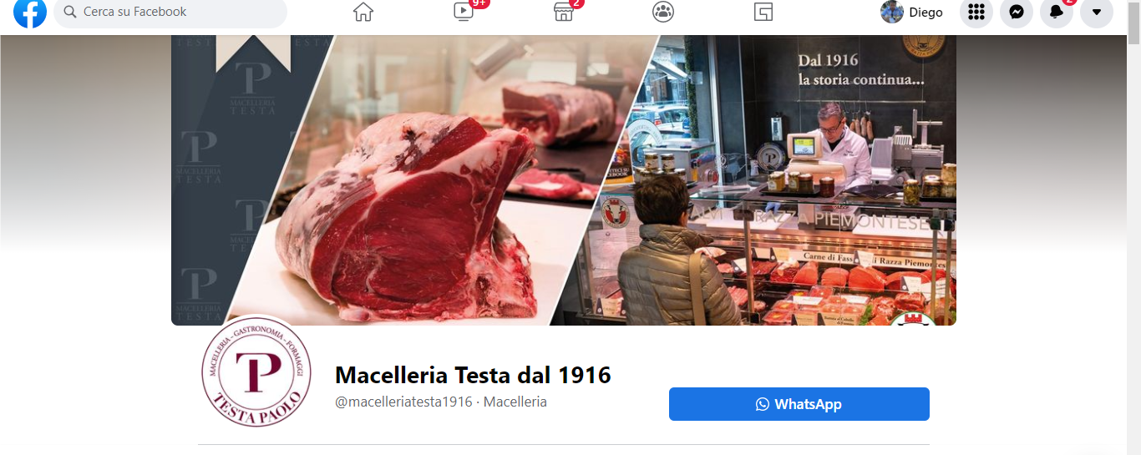
Strumenti: FACEBOOK
TO DO LIST
1) CREA UNA PAGINA AZIENDALE SU FACEBOOK
A COSA SERVE? IDENTITA’ DEL BRAND – VISIBILITA’ – SVILUPPO CONTENUTI – INTERAZIONE (PULSANTI = CALL TO ACTION) CON I PROPRI UTENTI FONDAMENTALE PER AVVIARE CAMPAGNE DI MARKETING)
Corso online di Digital Marketing per PMI – Gennaio 2022

Slide 19
Strumenti: FACEBOOK
TO DO LIST
2) STABILIRE GLI OBIETTIVI
Commerciale (promuovo prodotti e servizi)
Connessioni (legami con utenti)
Awarness (visibilità del brand)
Reputation (reputazione online)
Engagement (far interagire gli utenti)
3) CURA I TUOI POST/CONTENUTI: l’importanza del «PED» ovvero del Piano Editoriale Digitale > Content Strategy (l’importanza del «racconto»)
Corso online di Digital Marketing per PMI – Gennaio 2022

Slide 20
Strumenti: FACEBOOK
TO DO LIST
4) NO COMUNICAZIONE SOLO COMMERCIALE: Creae una propria Visual Identity coordinando immagini, colori, logo + Tono di voce (Tone of voice)
5) CURA PAGINA CON REGOLARITA’: Quanti contenuti dobbiamo pubblicare? Quanti a settimana? E al giorno?
6) INTERAGISCI CON UTENTI: domande, dubbi, richieste ma anche recensioni e commenti positivi
Corso online di Digital Marketing per PMI – Gennaio 2022

Slide 21
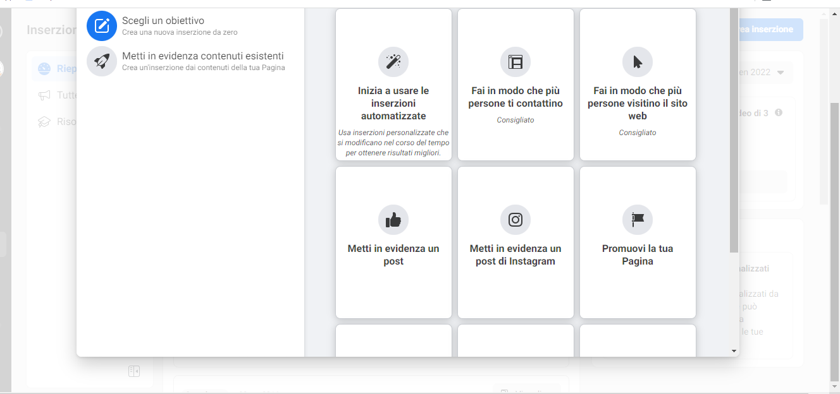
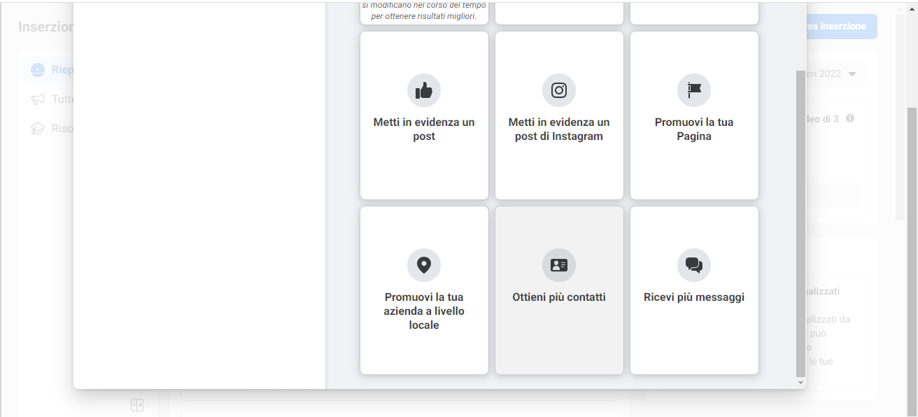
Strumenti: FACEBOOK
TO DO LIST
7) UTILIZZA FACEBOOK ADS: SPONSORIZZAZIONI
Tante possibilità > vediamole insieme – Scegliamo l’obiettivo corretto
Corso online di Digital Marketing per PMI – Gennaio 2022

Slide 22
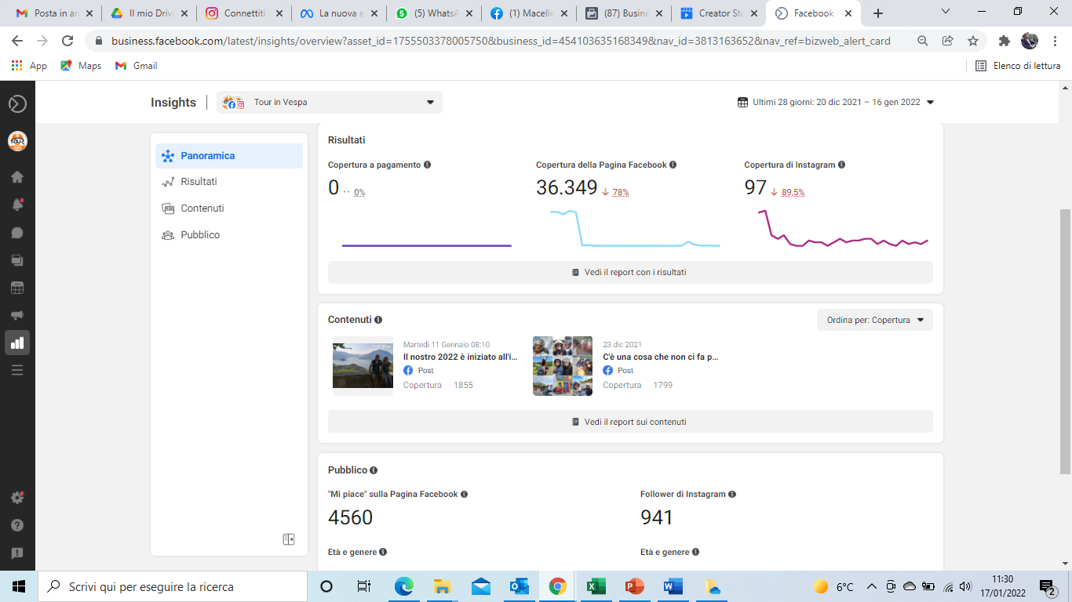
Strumenti: FACEBOOK
TO DO LIST
8) MONITORA LE PERFORMANCE attraverso gli INSIGHTS
Solo da una lettura corretta dei numeri possiamo sviluppare strategia
Corso online di Digital Marketing per PMI – Gennaio 2022

Slide 23
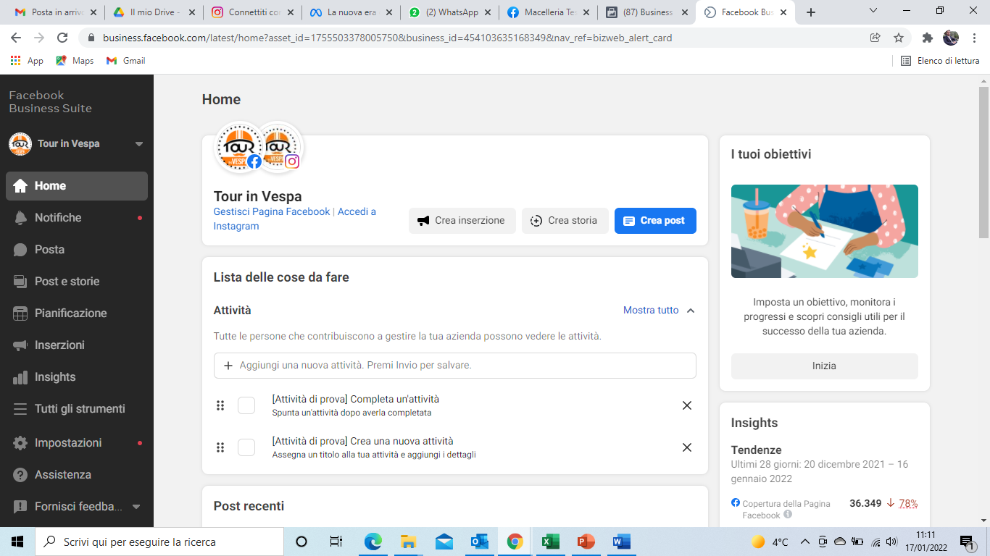
Strumenti: FACEBOOK
COME GESTIRE:
FACEBOOK BUSINESS SUITE
↓ ↓
E’ il software (programma) gestionale
che Meta ha lanciato per avere in un
unico luogo tutti gli strumenti per
lavorare su Facebook e Instagram
INDISPENSABILE
Corso online di Digital Marketing per PMI – Gennaio 2022

Slide 24
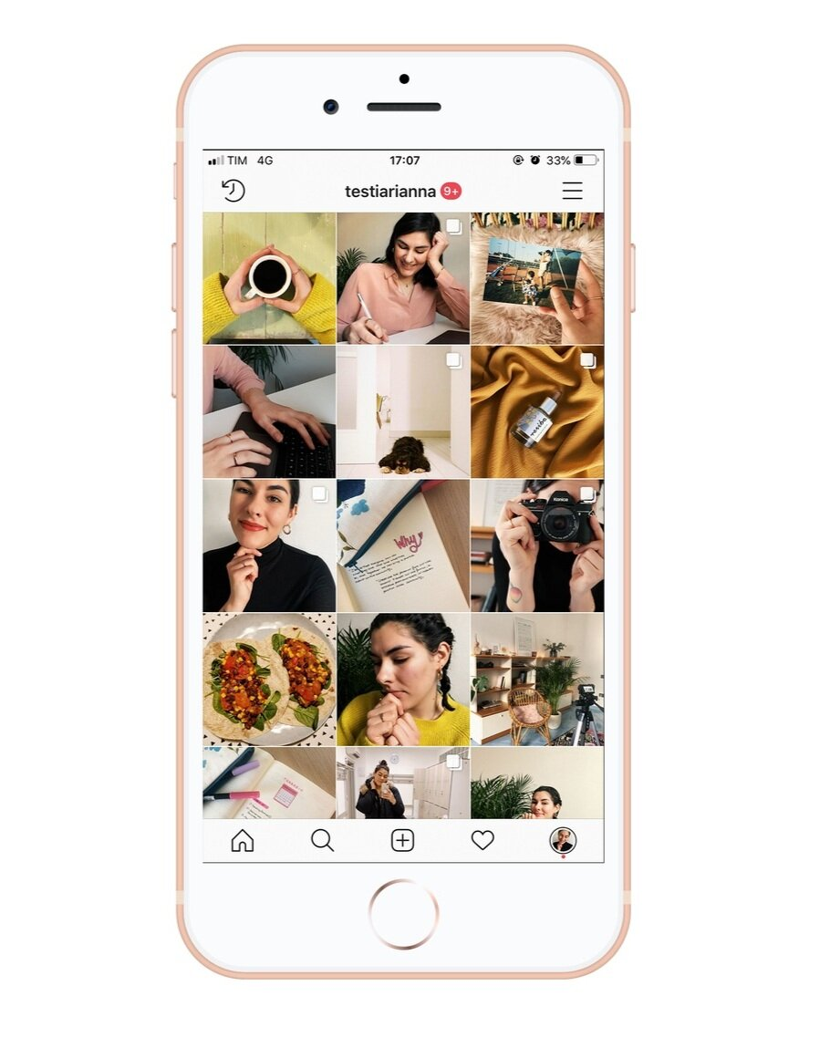
Strumenti: INSTAGRAM
QUALCHE NUMERO SIGNIFICATIVO:
1,074 miliardi di utenti attivi nel 2021
10,7 hashtag in media per ogni post
70% utenti IG ha meno di 35 anni di età
29 minuti: tempo medio trascorso su IG
200+ milioni: account business su IG
#smallbusiness: 77 milioni di risultati
36% aziende utilizza Stories per promuovere prodotti
90% utenti IG seguono almeno un brand
IG aiuta l’81% dei suoi utenti a fare un acquisto online (fonteFB)
(fonte oberlo.it)
Corso online di Digital Marketing per PMI – Gennaio 2022

Slide 25
Strumenti: INSTAGRAM
CREA ACCOUNT INSTAGRAM PER AZIENDA
Profilo business
Immagine profilo > brand
Info utili per essere contattati
Cosa fate – quali servizi – chi siete
Corso online di Digital Marketing per PMI – Gennaio 2022

Slide 26
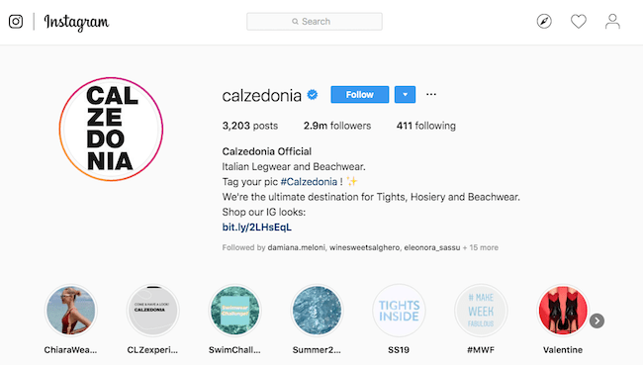
Strumenti: INSTAGRAM
L’IMPORTANZA DELLA BIO
Nella tua biografia è bene spiegare di cosa tratta l’attività e cosa si potrà trovare nel profilo Instagram. Una descrizione unica che riesca a farti emergere dalla massa è sicuramente consigliabile.
Inserire inoltre una localizzazione geografica, un hashtag dedicato, invitando i nostri follower a seguirlo e ad utilizzarlo. Inserire anche qualche emoji ed eventuali tag e infine un link che porti all’esterno di Instagram, dove le persone possono conoscere meglio l’attività.
Corso online di Digital Marketing per PMI – Gennaio 2022

Slide 27
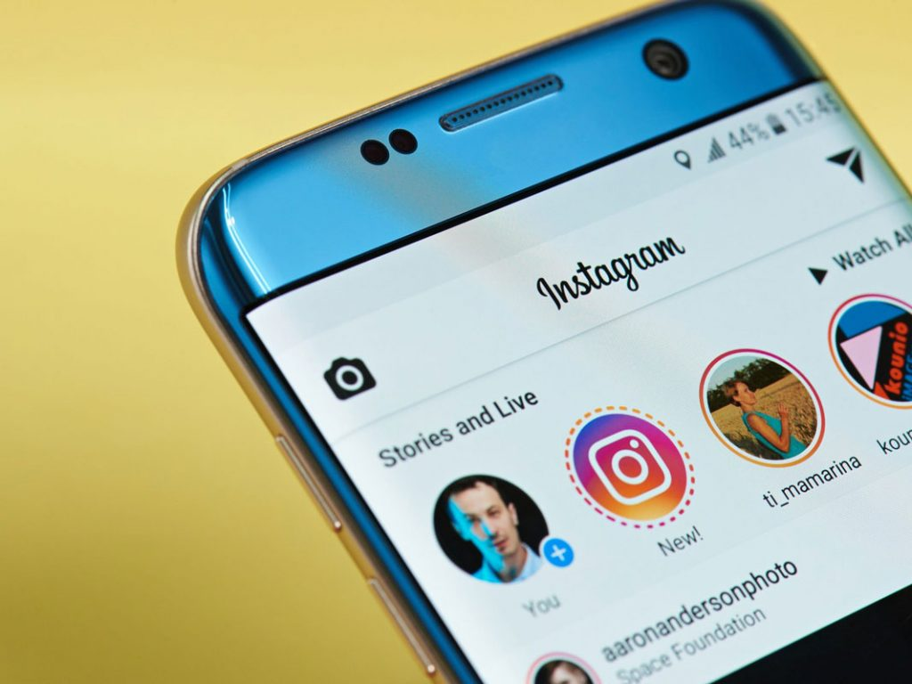
Strumenti: INSTAGRAM
CREA PIANO EDITORIALE DIVERSO DA QUELLO DI FACEBOOK
PUBBLICA REGOLARMENTE SUL FEED MA SOPRATTUTTO STORIES E REELS:
Creare coerenza nella comunicazione
Scegliere # (hashtag) per azienda
Teoria ad «imbuto» degli hashtag
Corso online di Digital Marketing per PMI – Gennaio 2022

Slide 28
Strumenti: INSTAGRAM
STABILIRE DEGLI OBIETTIVI DI BUSINESS
Aumentare vendite
Aumentare traffico verso sito web
Consapevolezza del marchio
Interagire con utenti
Stabilire relazioni con influencer [Strategie di Influencer Marketing]
Corso online di Digital Marketing per PMI – Gennaio 2022

Slide 29
Strumenti: INSTAGRAM
QUALCHE «TRUCCO»
Per iniziare a seguire le persone su Instagram per un business è consigliabile trovare influencer del proprio settore, clienti e altre persone nell’ambito del proprio marchio.
Una strategia per aumentare velocemente il proprio seguito può essere cercare gli hashtag del proprio settore e farsi notare commentando le foto e seguendo le persone che partecipano alle discussioni nell’ambito del nostro brand.
Un’altra strategia è aggiungere la tab di Instagram alla propria pagina Facebook e promuoverlo dagli altri profili social facendo una promozione incrociata. Un’altra tecnica può essere anche inviare un messaggio chiedendo ai tuoi follower di seguirci anche su Instagram, benché alcuni potrebbero trovarla antipatica.
Corso online di Digital Marketing per PMI – Gennaio 2022

Slide 30
Strumenti: INSTAGRAM
E’ NECESSARIO: IMPOSTARE UNA STRATEGIA
4 punti fondamentali:
Quanto di frequente pubblicare e quando farlo
Contenuti
Linee guida sullo stile
Linee guida per il coinvolgimento
Corso online di Digital Marketing per PMI – Gennaio 2022

Slide 31
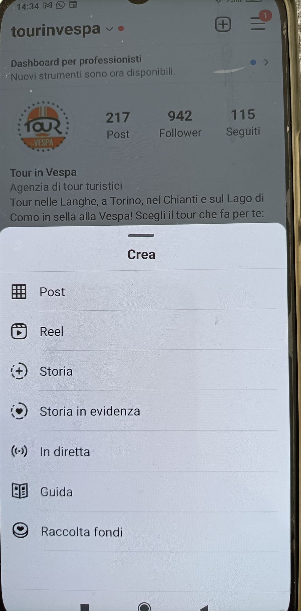
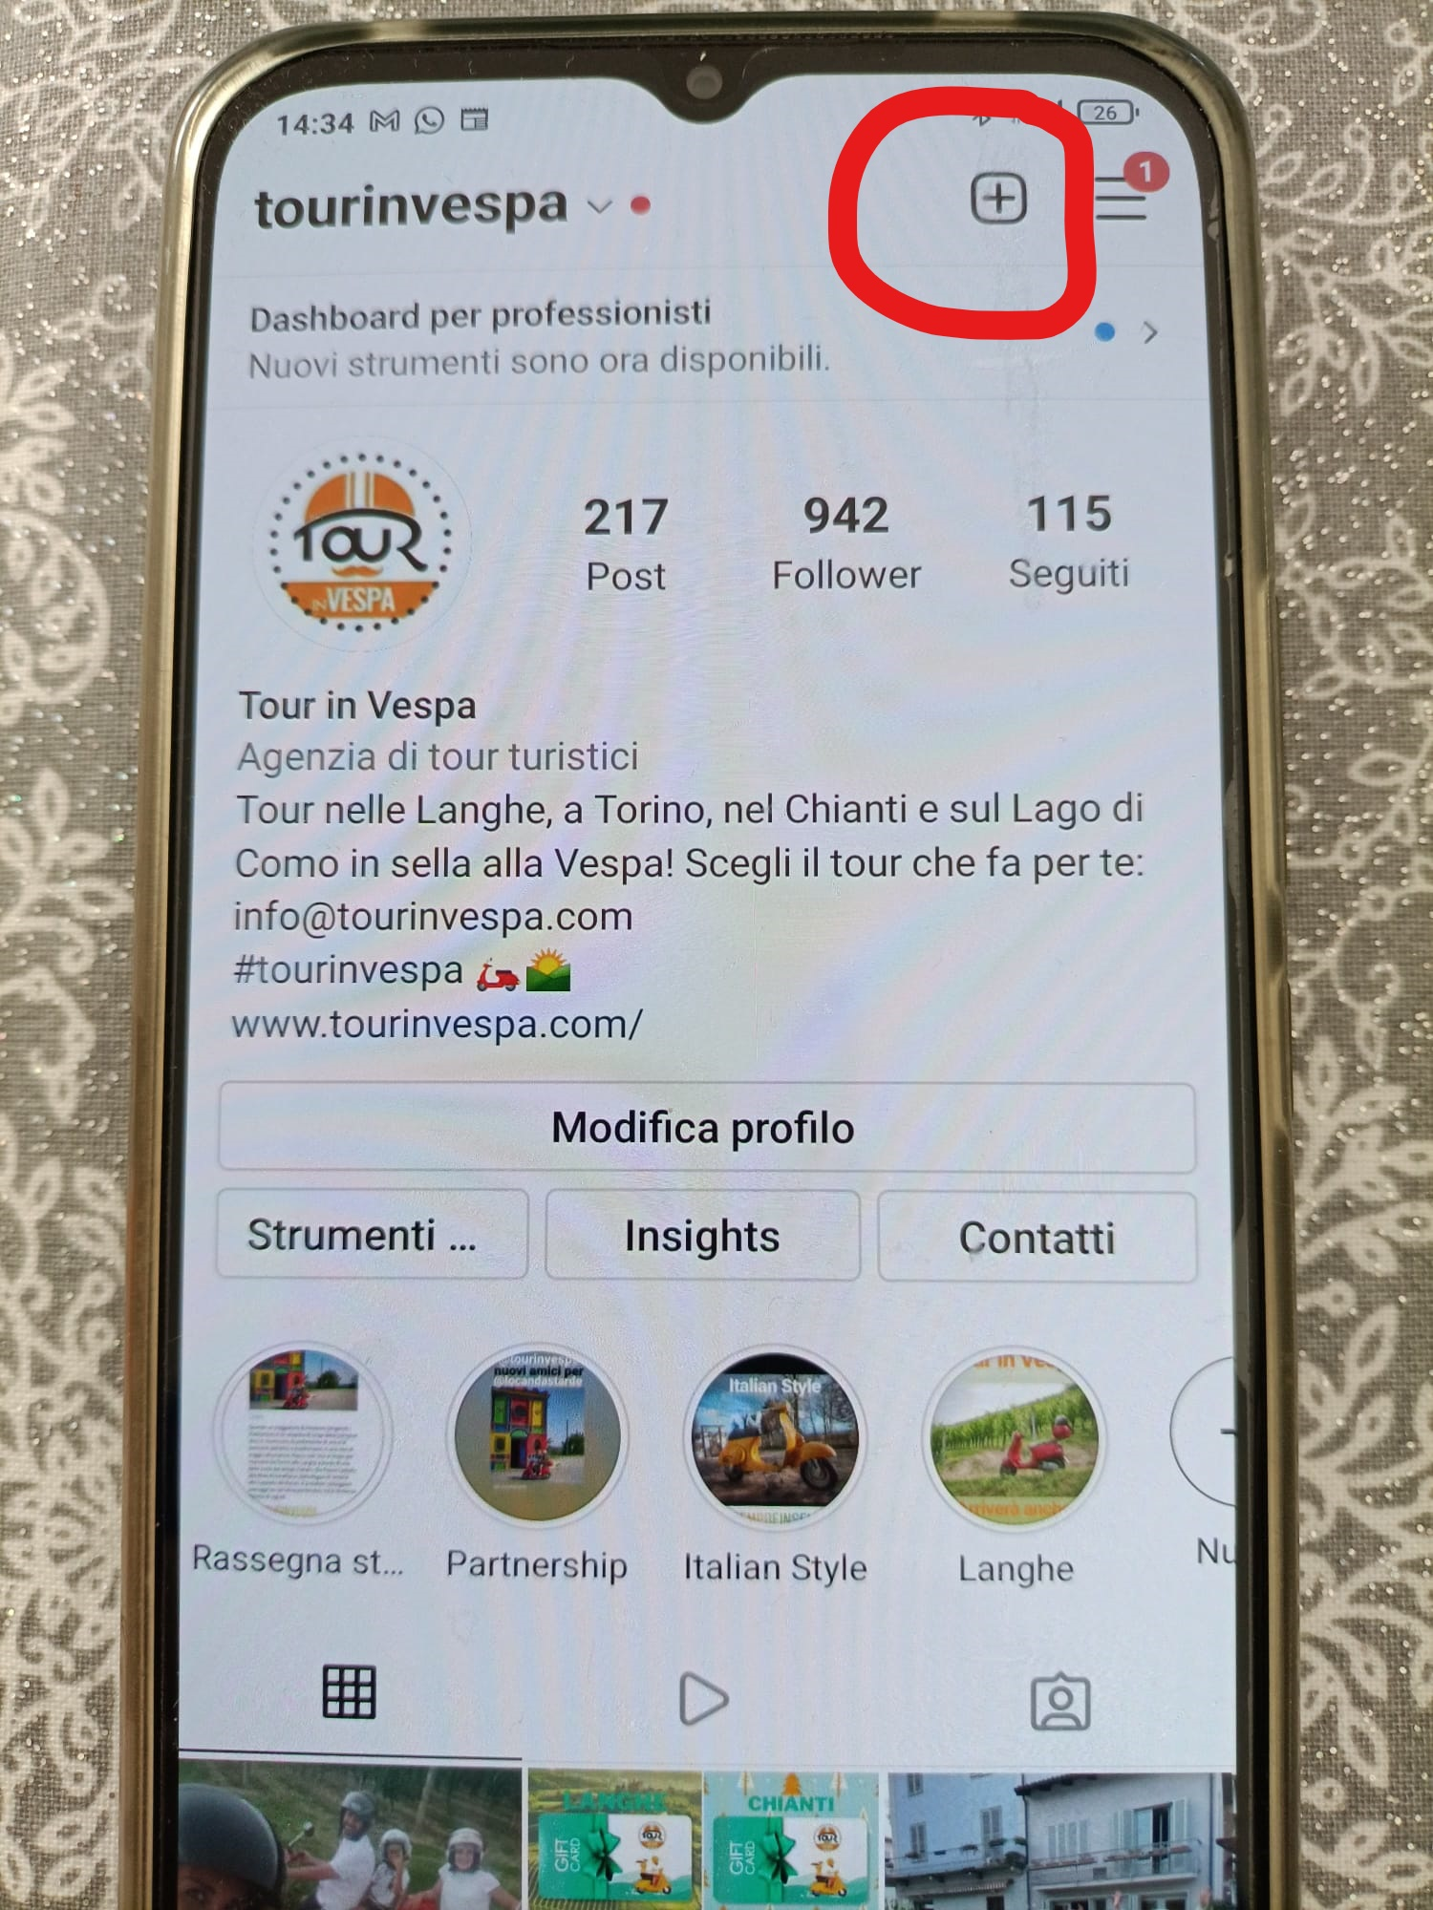
Strumenti: INSTAGRAM
DA DOVE PARTIRE:
Dal «+» si apre la possibilità di selezionare
che tipo di contenuto pubblicare:
Post nel feed (oppure una gallery)
Stories
Reels (video)
ORGANIZZARE IL PIANO EDITORIALE
Corso online di Digital Marketing per PMI – Gennaio 2022

Slide 32
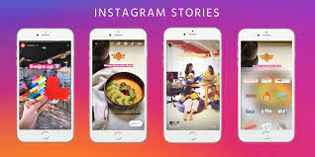
Strumenti: INSTAGRAM
LE INSTRAGRAM STORIES:
(a cosa servono e perchè sono importanti)
Creare engagement
Generare traffico
Rafforzare la Brand Awareness
Coltivare una Community solida e fedele
Favorire lo storytelling
Aumentare le vendite
ATTENZIONE: Stories> contenuto fruibile solo per le 24h successive. Si possono «mettere in evidenza» e renderle visibili ai follower per sempre.
Corso online di Digital Marketing per PMI – Gennaio 2022

Slide 33
Strumenti: INSTAGRAM
CONTENUTI
L’importanza dello Visual Storytelling
VISUAL PIACEVOLE DA VISITARE
Verticali: l’esperienza degli utenti è su mobile
Quali tipologie? > FEED, STORIE, REELS
Corso online di Digital Marketing per PMI – Gennaio 2022

Slide 34

Strumenti: INSTAGRAM
CONTENUTI
Post di prodotto
Shoppable post
Dietro le quinte (ottimi per le Stories)
Dirette video
Post con collaboratori/dipendenti
Lancio nuovi prodotti
Traguardi aziendali
Citazioni
Video divertenti (Reels)
Eventi
Video tutorial
Corso online di Digital Marketing per PMI – Gennaio 2022

Slide 35
Il Social Media Marketing
FASE DECISIONALE
OBIETTIVO
STRUMENTI
A
I
D
A
SCOPERTA
Domanda latente
CURIOSITÀ O INTERESSE
Domanda esplicita
CONSIDERAZIONE
Vicino alla conversione
PRENOTAZIONE
Conversione
Intercettare l’utente
Intercettare le persone che cercano esplicitamente il nostro prodotto
Riproporre la nostra offerta a chi ha già visitato il nostro sito, ma non ha acquistato il nostro prodotto.
Contatto e prenotazione immediati
o ingaggio successivo per nuove proposte
SEO
Social Media
Display
Remarketing
SEO
Social Media
SEO
SEA Pixel
Social Media
UX/UI
Email Marketing
Remarketing
Remarketing
Corso di Comunicazione Aziendale e Social Media Marketing, Torino

